Slide 1
স্বাগতম

Slide 2
পরিচিতি
শিক্ষক পরিচিতি
ফারজানা বেগম
সিনিয়র শিক্ষক
শাহ ওয়ালিউল্লাহ ইনস্টিটিউট
বিষয় – বাংলা ২য় পত্র
শ্রেণীঃ- ৭ম
আজকের পাঠঃ পদ প্রকরন।
সময় – ৪০ মিঃ

Slide 3
শিখনফল
১। শিক্ষার্থীরা পদ কি তা বলতে পারবে।
২। শিক্ষার্থীরা পদের প্রকার ভেদ শিখতে পারবে।
৩।শিক্ষার্থীরা পদের উদাহরন দিতে পারবে।

Slide 4
পূর্র জ্ঞান যাচাই
১। শব্দ কাকে বলে ?
২। বাক্য কাকে বলে ?
৩। বাকেয় ব্যবহত প্রতেকটি শব্দকে কি বলে ।

Slide 5
? নিচের জিনিস গুলি দ্বারা কি প্রকাশ পায়

Slide 6
পাঠ শিরনাম
পদ
বিশষ্য
বিশেষণ
ক্রিয়া
সর্ব
নাম
অব্যয়

Slide 7
১। একক কাজঃ পদ কাকে বলে?
২। জোড়ায় কাজঃ প্রতেক পদের দুটি করে উদাহরণ লিখ?
৩। নিচের শব্দ গুলি থেকে পদ নিণয় কর – গরু, লাল, বগুরা,
চেয়ে , তিনি

Slide 8
মূল্যায়ন
১। পদ কাকে বলে ?
২। পদ কত প্রকার ও কি কি?
৩। প্রতেক পদের দুটি করে উদাহরণ লিখ ?

Slide 9
বাড়ীর কাজ
উদাহরণসহ ক্রিয়া পদের প্রকারভেদ লিখ ?

Slide 10
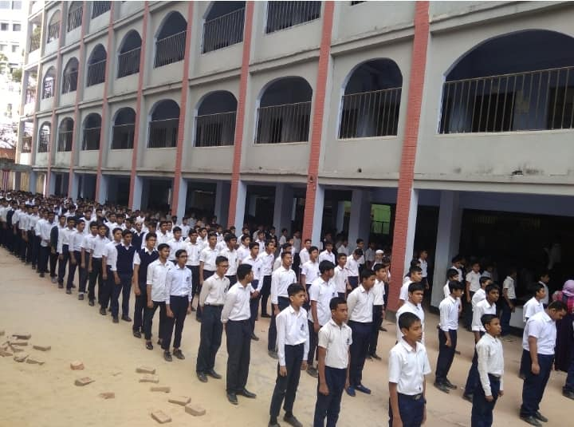
ধন্যবাদ

